Slide 1
Ontogeneze
aneb (nejen) jak se dělá ze zygoty rostlina

Slide 2
Koncept rostlinného organismu (rekapitulace)
1.Neukončená organogeneze/embryogeneze
2. Modulární stavba - FYTOMERA
3. Neoddělená zárodečná linie
4. Totipotence rostlinných buněk
5. Střídání n a 2n generací – rodozměna
6. Velká vývojová plasticita – stresová odolnost.

Slide 3
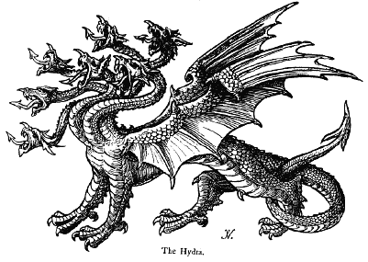
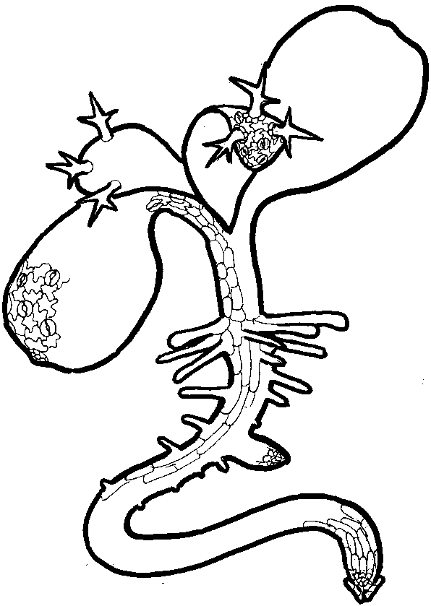
Polarita rostlinného těla: jak chápat?
?

Slide 4
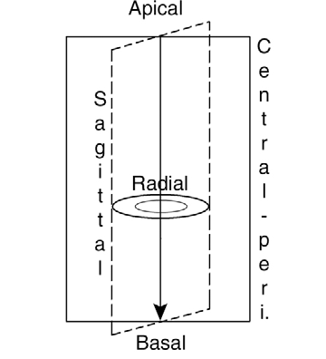
Primární osy: apex-báze střed-periferie
kořenový a prýtový pól
rootward - shootward

Slide 5
Mutační analýza utváření rozvrhu: příklad podélné osy Arabidopsis

Slide 6
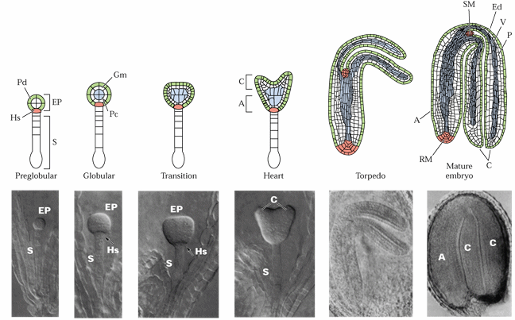
Stádia embryogeneze Arabidopsis

Slide 7
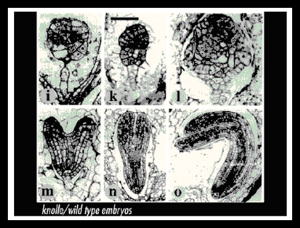
KNOLLE – knolle má narušenou tvorbu buněčných přepážek a v důsledku toho orientaci buněčných dělení

Slide 8
Knolle je
SNARE
bílkovina
- účastní se fúze membrán např. při cytokinezi

Slide 9
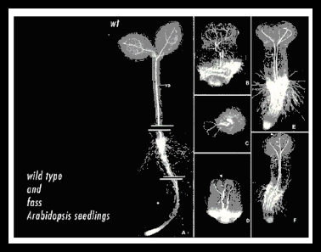
fass/tonneau
fass postrádá preprofázický pás mikrotubulů – přes neuspořádaná
buněčná dělní histogeneze probíhá téměř normálně
TON2 je
PPasa2A
reg. podj.
kontrolující
kortikální
MTs.

Slide 10
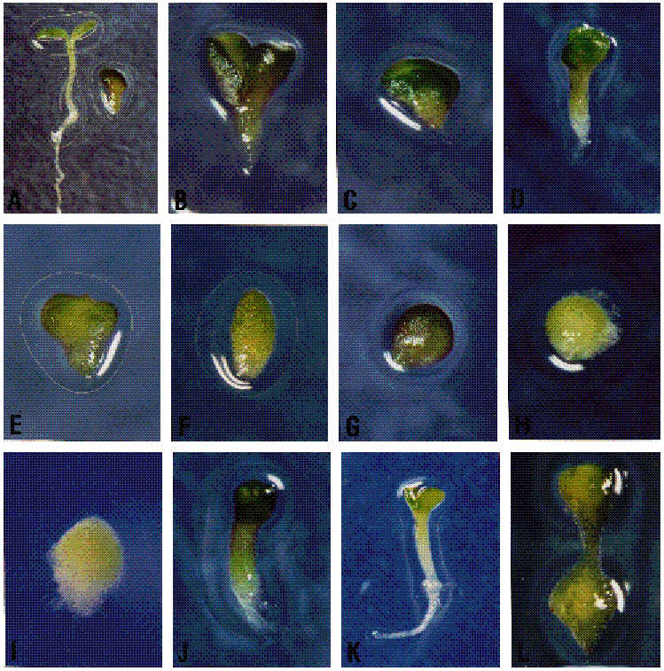
wt vs
gnom
gnom

Slide 11
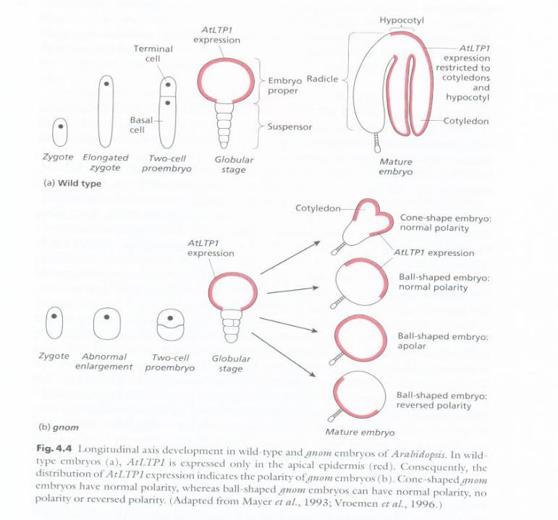
GNOM protein je nezbytný pro recyklaci membrán

Slide 12
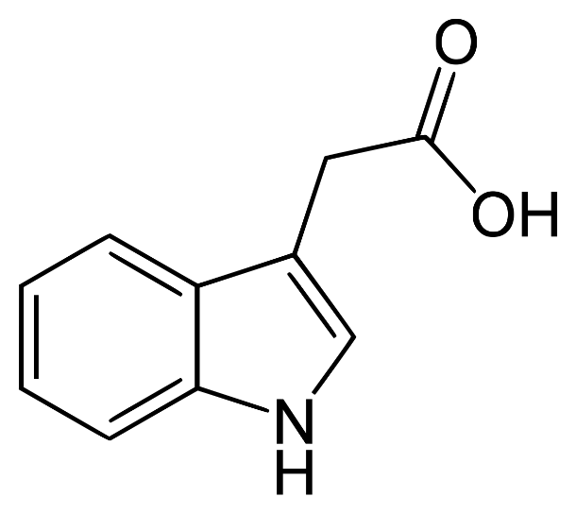
Proč je recyklace membrán důležitá?
Za všechno může auxin
Indole-3-Acetic Acid (kys. indolyloctová)
Involved in Almost Anything
Obecný rostlinný morfogen – jeden z řady „fytohormonů“
(Jsou i další sloučeniny s obdobnou funkcí)

Slide 13
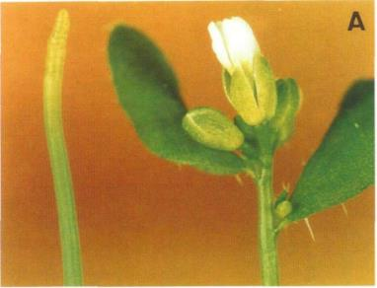
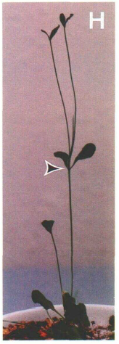
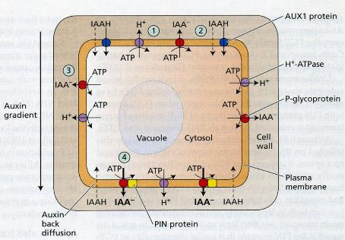
pin1
PIN1 protein je přenašeč auxinu ven z buňky

Slide 14
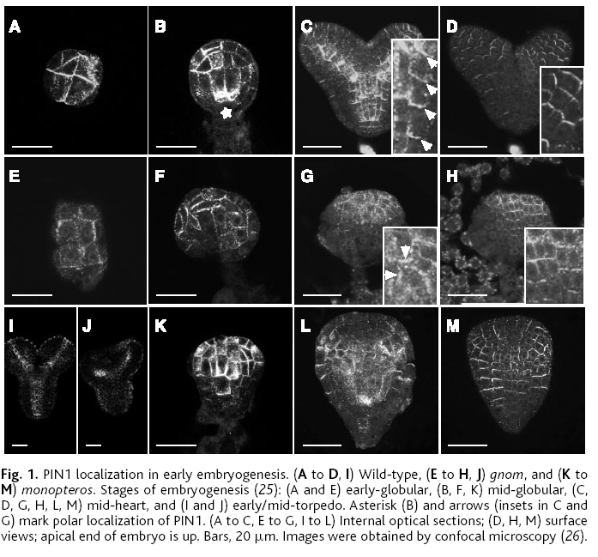

Slide 15
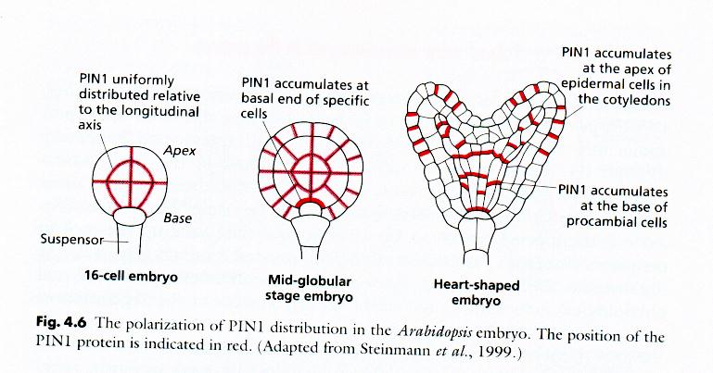

Slide 16
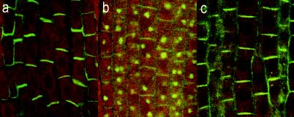
Cycling of the putative auxin efflux carrier is reversibly blocked by BFA treatment: (a) 2h buffer control (b) 50 µM BFA for 2h; (c) 50 µM BFA for 2h, followed by 2h washing out.
BFA = Brefeldin A,
inhibitor recyklace membrán
Geldner et al. 2001

Slide 17
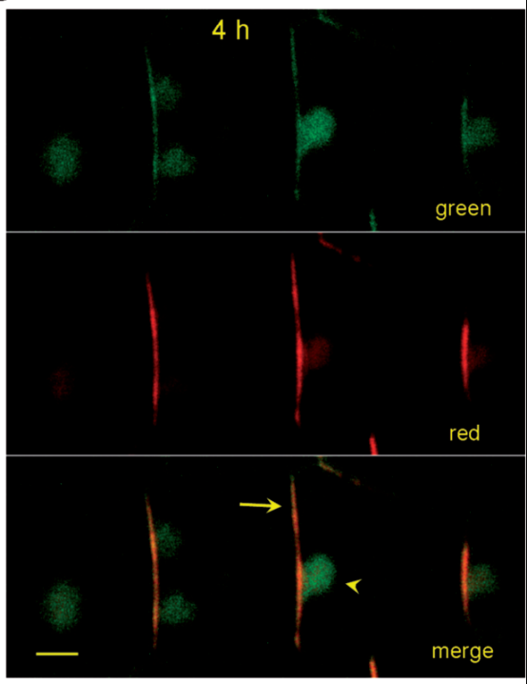
ALE...
BFA inhibuje NEJEN recyklaci!
Experiment:
PIN značen Dendra 2 (photoswitchable)
starý protein
nový protein
Co jde do BFA kompartmentu?
(Jásik and Schmelzer 2014)

Slide 18
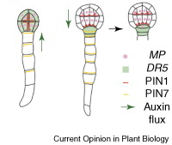
PIN7 polarization
PIN1 polarization
txn factor
reporter
PIN proteinů je celá rodina s různými lokalizacemi
sekreční dráha (vč. GNOM proteinu ) je nezbytná pro ustavení polarity PIN a transportu auxinu
(Nawy et al. 2008)

Slide 19
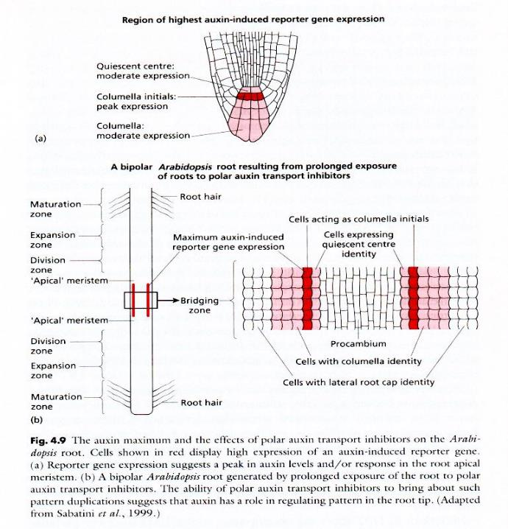
Zablokování transportu auxinu dramaticky mění strukturu těla
Princip „reportérského genu“ – DR5 pro auxin

Slide 20
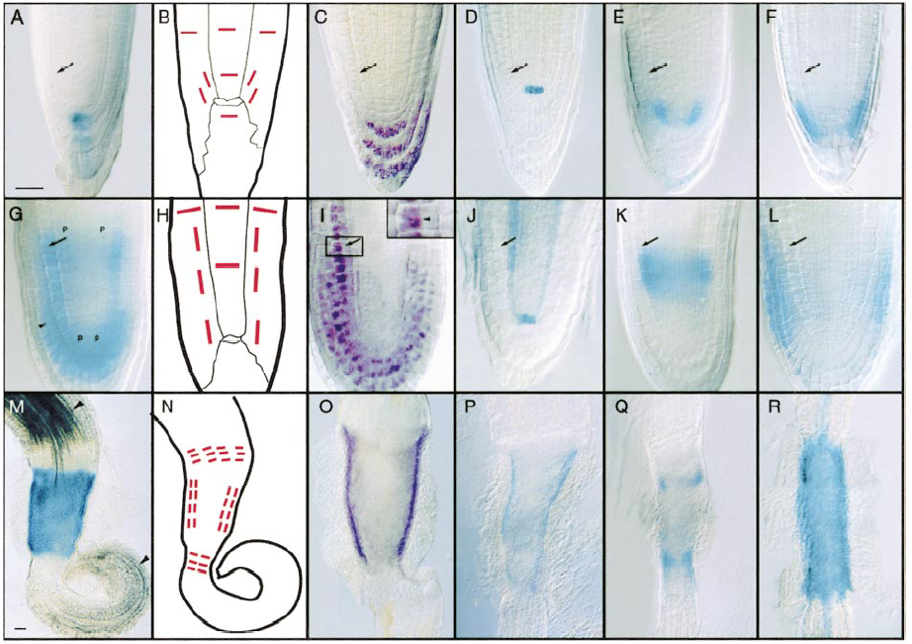
4 d, 0 NPA
7 d, 10 mM NPA
28 d, 50 mM NPA
DR5
směr dělení
škrob
QC
cortex
LRC

Slide 21
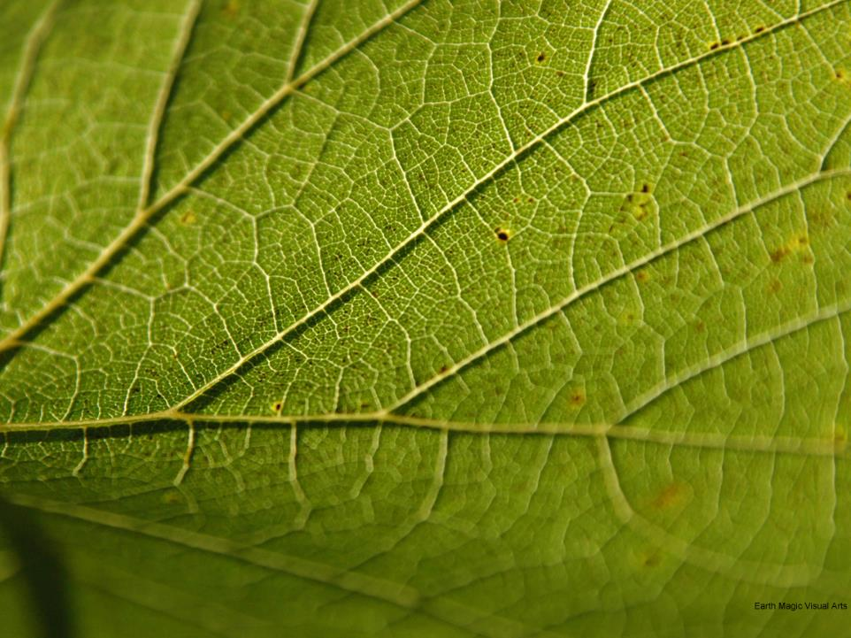
Auxin a vznik pravidelnosti („patterning“)

Slide 22
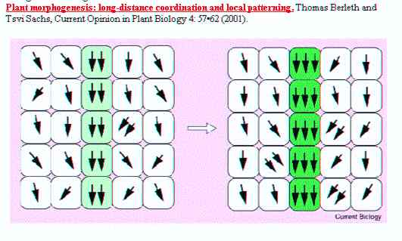
Auxin pozitivně reguluje svůj vlastní transport
Kanalizační hypotéza

Slide 23
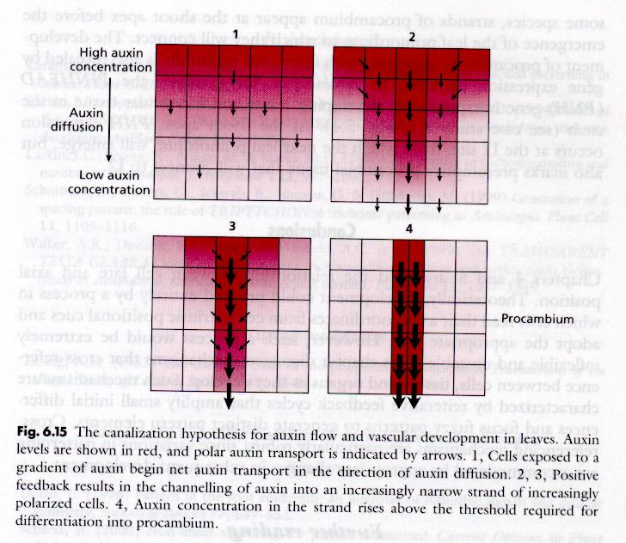

Slide 24
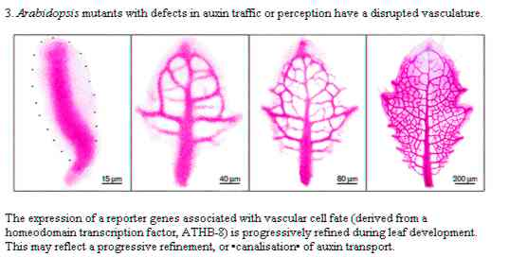
Konektivita vodivých pletiv listů závisí na transportu IAA.
Autoregulačni polarizované strukturované toky auxinu celou rostlinou jsou klíčovou složkou poziční informace u rostlin a koordinují celkovou morfogenezi organismu.

Slide 25
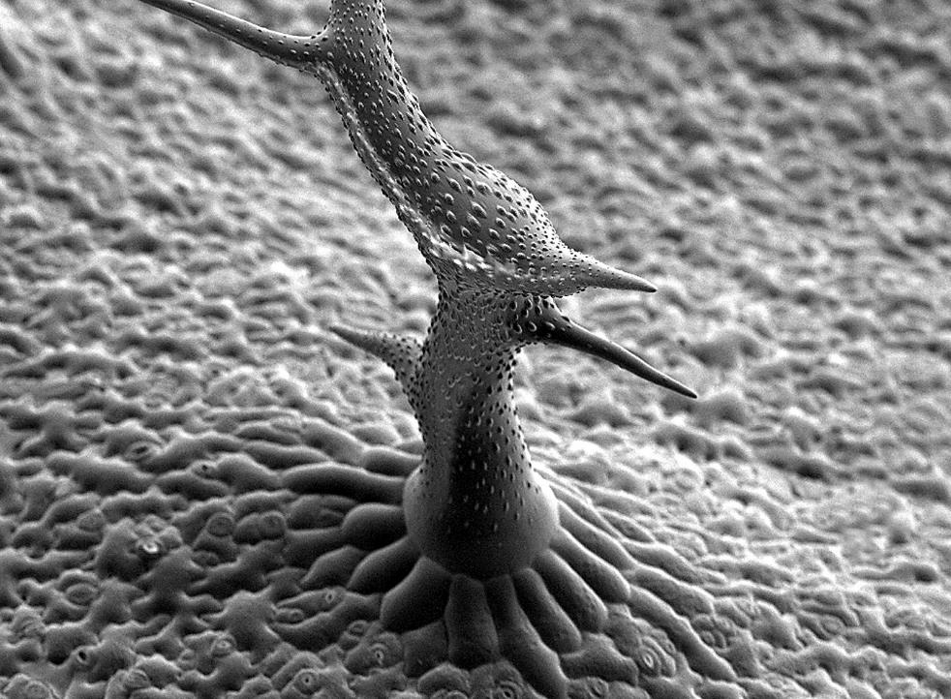
Jiné případy vzniku pravidelnosti nemusí souviset s auxinem – např. rozvrhování (patterning) trichomů

Slide 26
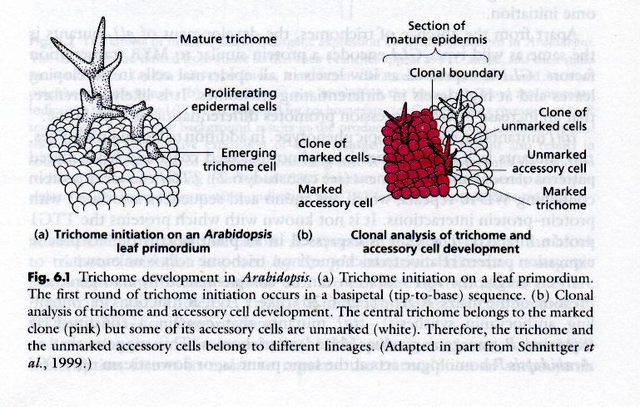

Slide 27
Vývoj trichomu
Arabidopsis
thaliana
- posloupnost událostí, které lze narušit mutacemi

Slide 28
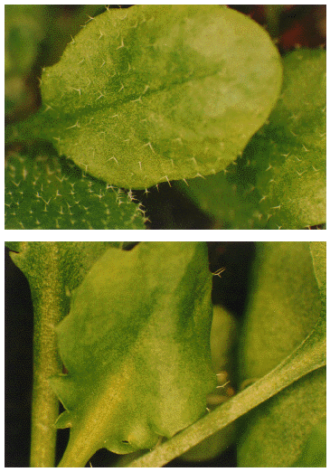
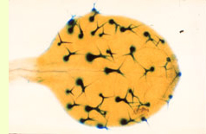
glabrous (glabra?) mutants
wt
gl
GL2 transcription pattern

Slide 29
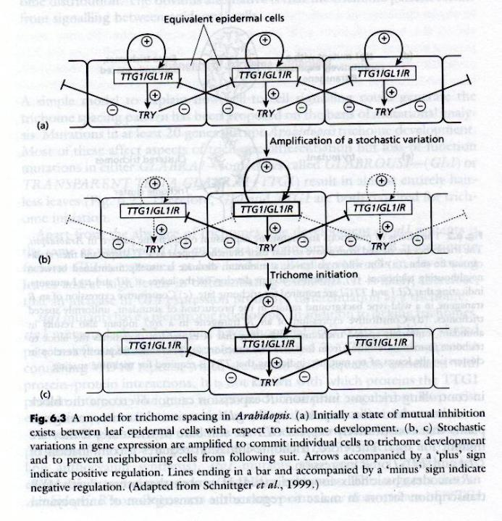
Specifikace trichomů
Arabidopsis
TTG1 (transparent testa glabra) – zprostředkovaně reguluje transkripci, mutanti lysí + porucha sem. obalů
GL1 (glabra 1) – transkripční faktor MYB
R – transkripční faktor bHLH
TRY (tryptychon) – transkripční faktor MYB, mutant má skupinky trichomů

Slide 30
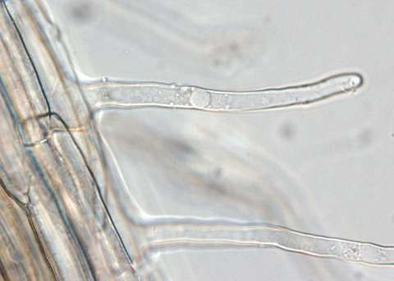
Další příklad: kořenové vlásky

Slide 31
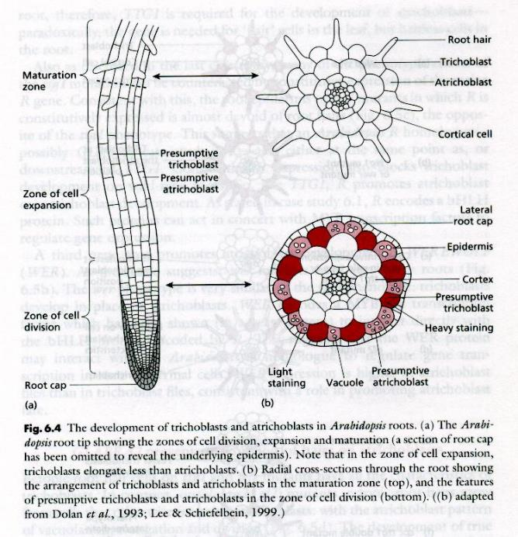
O osudu buněk rozhoduje podobná regulační dráha jako u trichomů, sdílí některé geny (TTG, GL2)

Slide 32
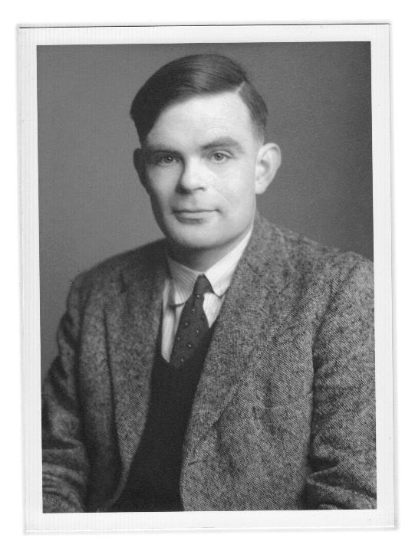
Alan TURING 1912-1954

Slide 33
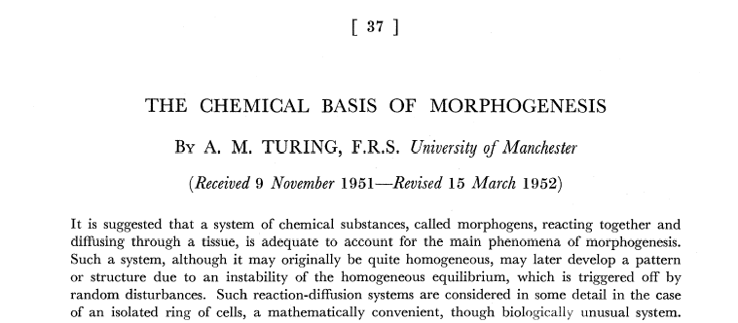
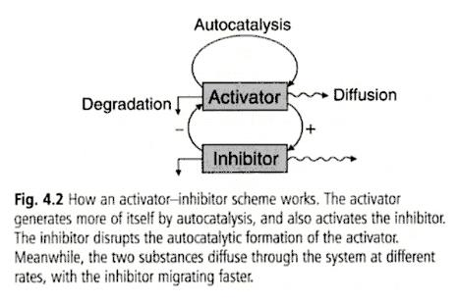

Slide 34
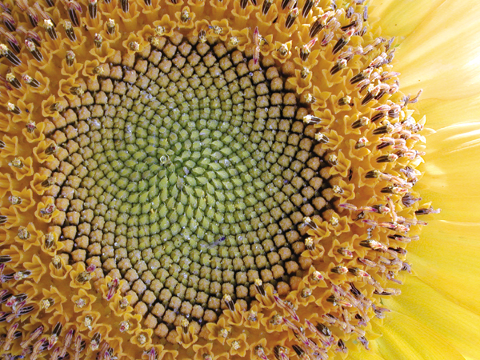
Fylotaxe – prostorové uspořádání orgánů

Slide 35
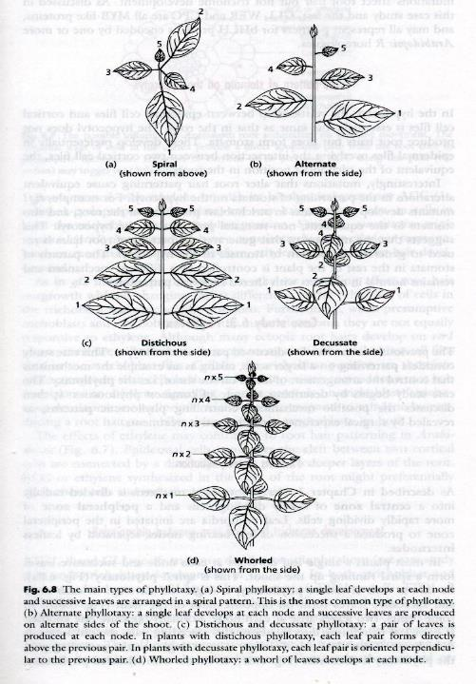
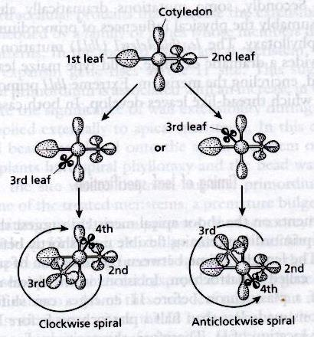

Slide 36
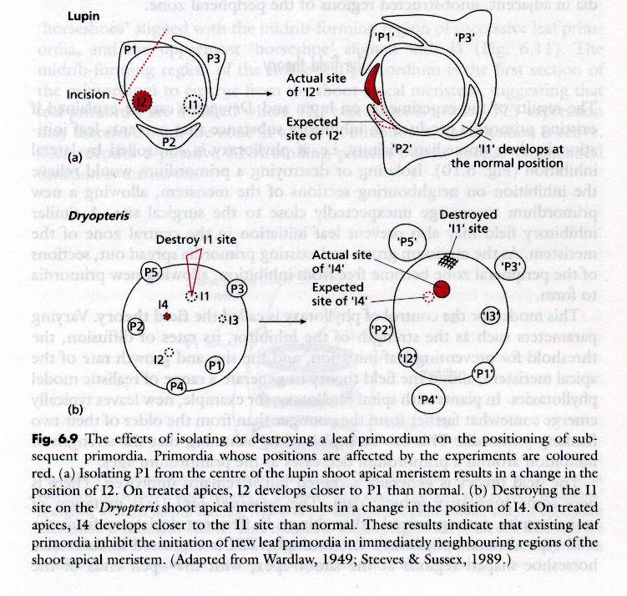

Slide 37
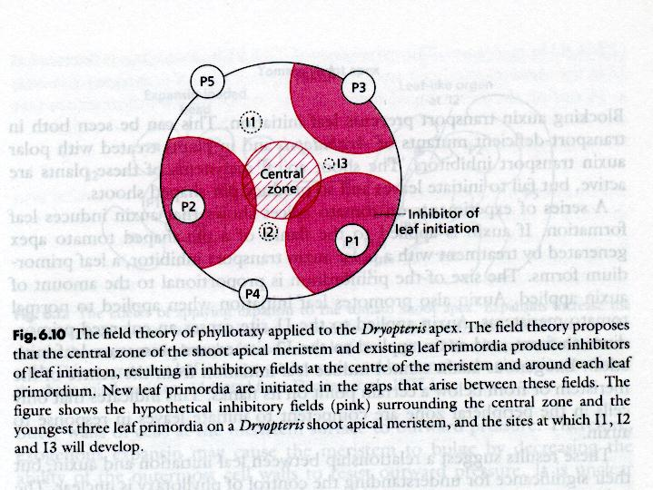

Slide 38
Auxin jako hlavní podezřelý

Slide 39
Turingova (nepublikovaná) teorie fylotaxe
1941 | discusses daisy patterns & fir cones with Joan Clarke
1947-1948 | attends Cambridge undergraduate physiology lectures
Feb 1951 | Manchester Mark I machine installed
Nov 1951 | paper on the ‘simple case’ - ‘Chemical basis of morphogenesis’
1952 | ‘Had quite a jolly time lecturing on fir cones’
1952-1954 | Drafts part of the Morphogen Theory of Phyllotaxis, finally published in 1992.
Jonathan Swinton 2004. See http://www.swintons.net/jonathan/Turing/
Notes:
Did he read ‘Curves of Life’?
Did he talk to Richards?
Hodges p 437 (to Mike Woodger). ‘Our new machine is to start arriving on Monday [12 February 1951]. I am hoping to do something about ‘chemical embryology’. In particular I think I can account for the appearance of Fibonacci numbers in connection with fir-cones’

Slide 40
Morphogenesis: Collected Works of AM Turing, Volume 3, ed PT Saunders, North-Holland, 1992. This contains:
An introduction by Saunders
A reprint of The chemical basis of morphogenesis
A diffusion-reaction theory of morphogenesis in plants
The morphogen theory of phyllotaxis I
The morphogen theory of phyllotaxis II
Outline of the development of the daisy

Slide 41
‘my mathematical theory of embryology...is yielding to treatment, and it will so far as I can see, give satisfactory explanations of
(i) gastrulation
(ii) polygonally symmetrical structures, e.g. starfish, flowers
(iii) leaf arrangements, in particular the way the Fibonacci series (0,1,1,2,3,5,8,13,...) comes to be involved
(iv) colour patterns on some animals, e.g. stripes, spots and dappling
(v) pattern on nearly spherical structures such as some Radiolara...’
A. Turing, 8th Feb 1951
Notes:
letter to ?JZ Young

Slide 42
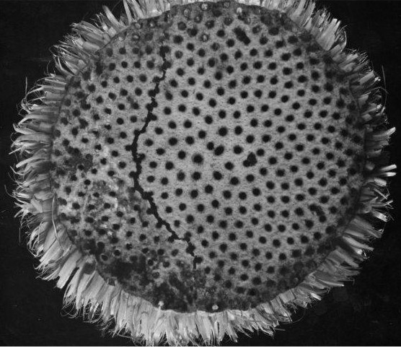
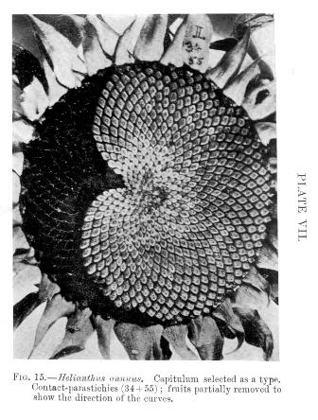
Fylotaxe a Fibonacciho posloupnosti
Turing archive
Church, 1904
Notes:
Sunflower pictures from: Turing C25/82; Church Fig 15
Earliest mention 1754 Bonnet, Goethe 1790 (according to Jean)

Slide 43
Dějiny fylotaxe - počátky
370-285 BC Theophrastus – pravidelné uspořádání listů
1202 Leonardo Fibonacci – Fibonacciho posloupnost <1, 1, 2, 3, 5, ... F(k), F(k+1)> (mimo souvislost s fylotaxí)
1754 Charles Bonnet – popis fylotaktic. spirál v moderním smyslu
1830-35 Schimper a Braun – formalizace popisu; od té doby pokusy o matematické uchopení
1882 Julius Sachs odmítá matematic. modely
... ale modelování pokračuje ... i pokusy

Slide 44
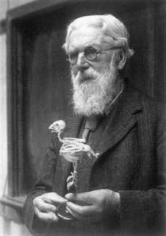
D´Arcy Wenworth Thompson 1860-1948
1917 – On Growth and Form

Slide 45
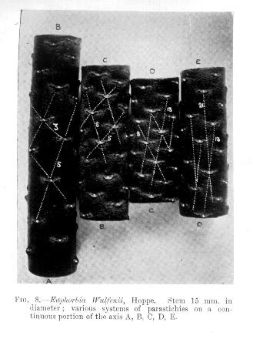
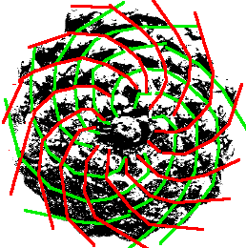
Stems, cones and flowers
This presentation is copyright Jonathan Swinton 2004. See http://www.swintons.net/jonathan/Turing/TuringCopyright.html for details and copyright owners of the images contained.
13 red parastichies
8 green parastichies
Church, 1904

Slide 46
Experiment Douadyho a Coudera (1992)
Drops of ferrofluids are deposited periodically at the center of a circular dish filled with silicon oil. Under the effect of magnets surrounding the dish, the drops repel one another and are attracted to the edge of the dish. To Douady and Couder’s own amazement, when the magnetic field was slowly reduced during the process, the drops self-organized into Fibonacci phyllotactic patterns.

Slide 47
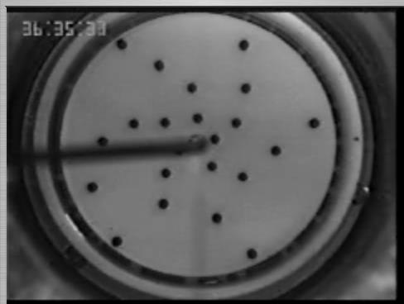

Slide 48
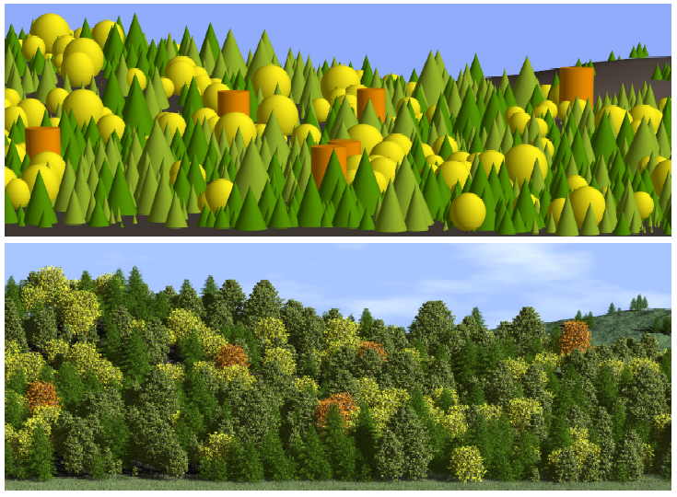
Soběpodobnost a algoritmická povaha rostlinného těla
... a její teoretické modelování

Slide 49
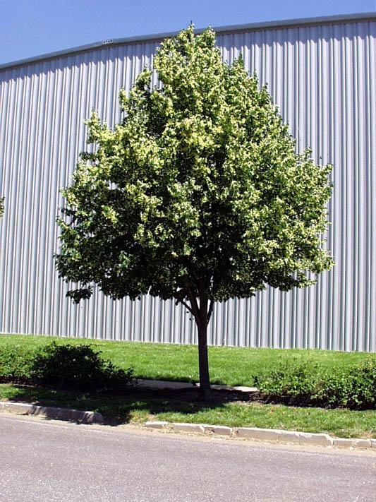
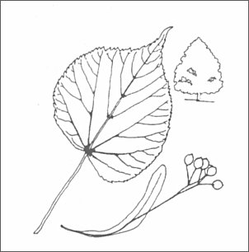

Slide 50
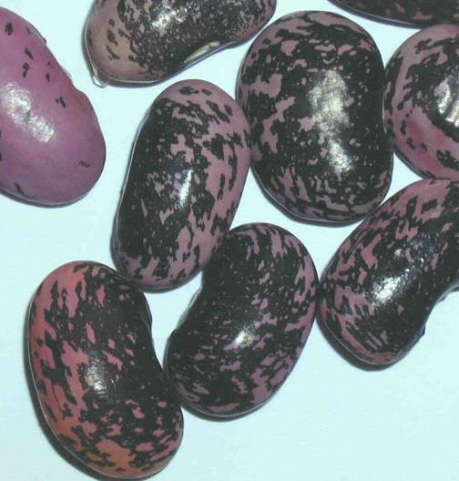
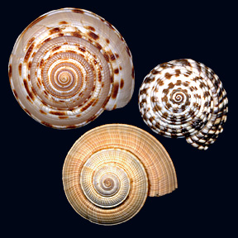

Slide 51
J.W. Goethe o algoritmické povaze rostliny
Vorwärts und rückwärts ist die Pflanze immer nur Blatt.
17.5.1787
Es mag nun die Pflanze sprossen, blühen oder Früchte bringen, so sind es doch nur immer dieselbiger Organe, welche in vielfältigen Bestimmungen und unter oft veränderten Gestalten die Vorschrift der Natur erfüllen.
1790

Slide 52
Proč formální modely?
Deskriptivní – vizualizace, simulace rozvržení prostoru apod.
Mechanistické – vysvětlení procesů na nějaké úrovni ze sousední úrovně
Kombinace obojího

Slide 53
Problém modelování morfogeneze
The standard view of computation is related to the classical (von Neumann) model of computer architecture. According to this model, computation is organized around a …CPU…, which executes a sequence of operations on a set of numbers in a well-defined order. The geometric concept of space is not part of this model.
(Prusinkiewicz et al., www.algorithmicbotany.org)

Slide 54
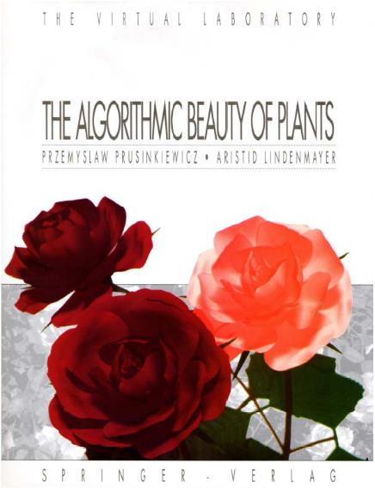
Aristid Lindenmayer 1925-1989
1968 - Mathematical models for cellular interaction in development.
P. Prusinkiewicz
http://algorithmicbotany.org/

Slide 58
Modelování architektury bylin
(včetně šíření signálů)

Slide 60
… i fylotaxi lze matematicky modelovat...
(P. Prusinkiewicz; algorithmicbotany.org)

Slide 63
To, že model dobře vypadá, ještě neznamená, že jej lze biologicky interpretovat.
Fylotaxe – kolizní model

Slide 64
„Realistický“ model fylotaxe zahrnuje toky IAA
Pattern generation by the transport-based model. (A–D) Pattern emergence in a sequence of 50 cells with wraparound boundary conditions (the leftmost and the rightmost cell are considered neighbors). Taller bars
(brighter green) indicate higher IAA concentration. Simulation steps 30, 60, 70, and 80 are shown. A small amount of noise is required to break symmetry. (E and F) Pattern dependence on model parameters. Higher values of the transport coefficient result in more peaks (G) Pattern formed in a simulated cellular structure. PIN1 is depicted in red.
(R.S. Smith et al., PNAS 2006)

Slide 65
Regulace apikálních meristémů (nejen) auxinem: apikální dominance

Slide 66
…ale je to složitější: úžlabní pupeny kontroluje i kořen
strigolakton – nový hormon objevený 2008
signál pro mykorrhizní houby a parazity
ovlivňuje transport auxinu
regulace architektury nadzemní části kořenem

Slide 67
Regulace apikálních meristémů : mutace ovlivňující přítomnost či velikost meristemu
clavata
(clv1,2,3)
wt
wuschel (wus)
shootmeristemless (stm)
STM je homeobox-like TF, zatím co CLV1 je…

Slide 68
Lokus CLAVATA 1 kóduje receptorovou kinázu interagující
s peptidem Clavata 3

Slide 69
Exprese transkripčního faktoru WUSCHEL je iniciována polárně v 16ti buněčném stádiu globulárního embrya.
WUS udržuje zárodečný charakter buněk v centru apikálního meristému a je tak odpovědný za neukončený růst rostliny.
WUS stimuluje expresi genu CLV3, ale sám je aktivitou genů CLV inhibován.

Slide 70
Meristém je sám sebe udržující rovnovážný systém který 1. Udržuje skupinu dělivých/zárodečných buněk v centrální oblasti. 2. Iniciuje diferenciaci buněk a tvorbu orgánů v periferní zóně 3. Udržuje dynamickou rovnováhu mezi těmito procesy

Slide 71
Shrnutí
Auxin hraje zcela klíčovou úlohu v rozvrhování rostlinného těla.
Specifikace typů buněk (pletiv, orgánů) je dána neustále probíhající vzájemnou signalizací-ovlivňováním vyvíjejících/diferencujících se buněk, pletiv a orgánů, které si tak vzájemně poskytují poziční informaci.
Takové procesy jsou charakterizovány opakovanými zpětnovazebnými cykly, které amplifikují malé počáteční rozdíly. Vzájemná komunikace umožňuje pozdější úpravu počátečních odchylek od pravidelného uspořádání. Osvědčená řešení jsou využívána v různých kontextech.
Typickým jevem je repetitivní pravidelnost, kterou lze modelovat.

Slide 72
Shrnutí II: typické jevy v ontogenezi
Rostliny
Metazoa
Buňky nemohou migrovat
Převážně poziční determinace; mechanismy tvorby uspořádání založeny na zpětnovazebných obvodech, které zesilují malé rozdíly.
Oddělené cesty získávání živin (kořeny a listy) a energie (listy).
Tělní rozvrh variabilní, modulován prostředím v rámci druhových pravidel a „zvyklostí“ – algoritmu
Migraci buněk brání tkáňová kompartmentalizace (závislá na mezibuněčné adhezi)
Někdy genealogická („lineage“) determinace.
Apoptóza působená nedostakem "přežívacích signálů" od okolních buněk je důležitým rysem vývoje živočichů.
Tělní rozvrh geneticky determinován a u všech jedinců druhu +/- stejný - plán

